Slide 1
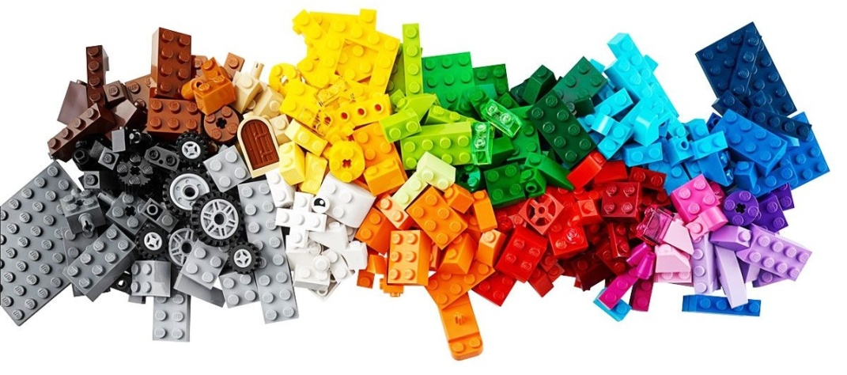
Муниципальное образовательное учреждение дополнительного образования Детско-юношеский центр Кольского района Мурманской области
Организация проектной деятельности детей старшего дошкольного возраста
с использованием Лего - конструирования
Власова Анна Андреевна,
педагог дополнительного
Образования
2018

Slide 2
Содержание
Проект: «Поэзия в стиле Лего. Ветхая избушка. А.Блок»…………………………………………………………………....3
Актуальность, цель, задачи……………………………….……4-6
Предварительная работа………………………………………….7
Методы и приемы……………………………………………………..8
Этапы реализации проекта………………………………......9-11
Заключение……………………………………………………………….12
Информация об учреждении……………………………….....13

Slide 3
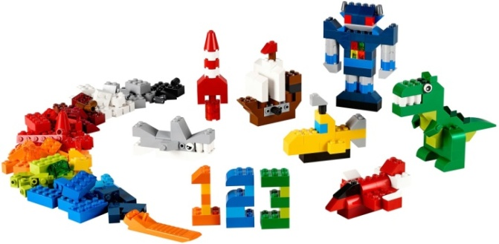
Проект: «Поэзия в стиле Лего. Ветхая избушка. А.Блок»
Вид проекта : Творческий, групповой
Участники проекта : Педагог, воспитанники
Возраст детей : 6-7 лет
Реализуемые образовательные области: познавательное развитие, художественно-эстетическое развитие, социально - коммуникатиное развитие, речевое развитие.
Продукт детской деятельности: Постройка макета из Лего-конструктора по выбранному стихотворению.
Продолжительность: 2 недели

Slide 4

Актуальность
В современное время незаменимым материалом для детской деятельности является Лего, а игры со строительным материалом способствуют не только развитию строительных навыков, но и развивают кругозор, формируют навыки общения.
Знания, получаемые детьми во время конструирования, являются актуальными и необходимыми, а осмысленный, интересный материал усваивается
легко и
навсегда.

Slide 5
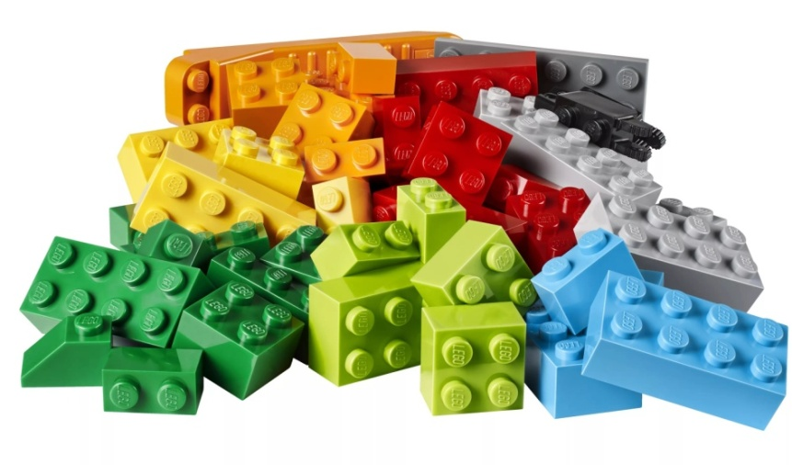
Цель проекта
Расширить и обогатить знания о русской культуре и о природных явлениях.
Развивать фантазию , мышление и способность детей к моделированию через познавательный интерес к
Лего-конструированию.

Slide 6
Задачи
- формировать устойчивый интерес к конструктивной деятельности, желание творить ,изобретать ;
- развивать фантазию, конструктивное воображение, умение творчески использовать приобретенные навыки и создавать привлекательную игровую ситуацию, способствующую возникновению у детей собственных замыслов;
- активизировать и обогащать словарь детей по выбранной теме.

Slide 7
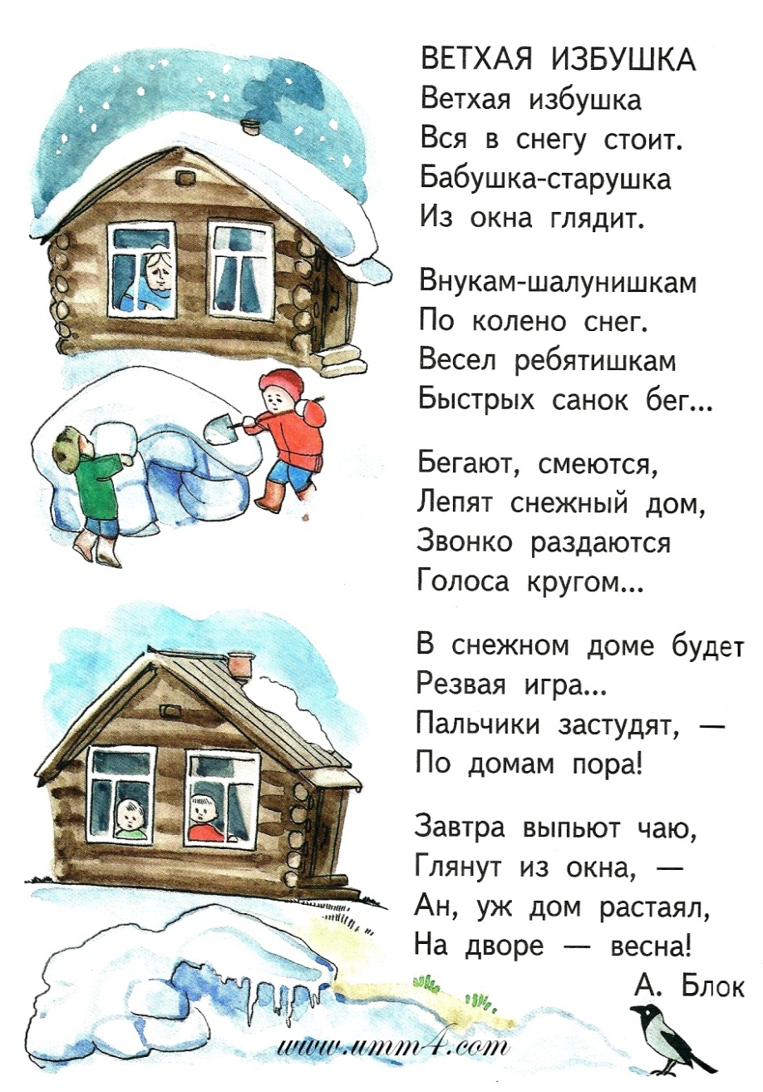
Предварительная работа
Знакомство со стихотворением, заучивание наизусть ;
просмотр клипа
«Ветхая избушка»;
работа с конструктором Лего.

Slide 8
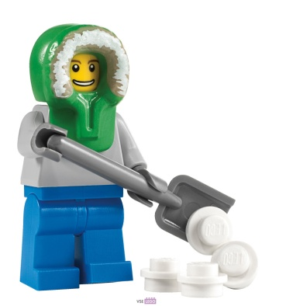
Методы и приёмы
Метод обследования, наглядности (рассматривание
подлинных изделий, иллюстраций, альбомов, видеофильмов);
Проблемно-мотивационный (стимулирует активность детей за счет включения проблемной ситуации);
Словесный (беседа, использование художественного слова, пояснения);
Практический (самостоятельное выполнение детьми работы, использование различных схем и материалов для изображения);
Сотворчество (взаимодействие педагога и ребенка в едином творческом процессе).

Slide 9
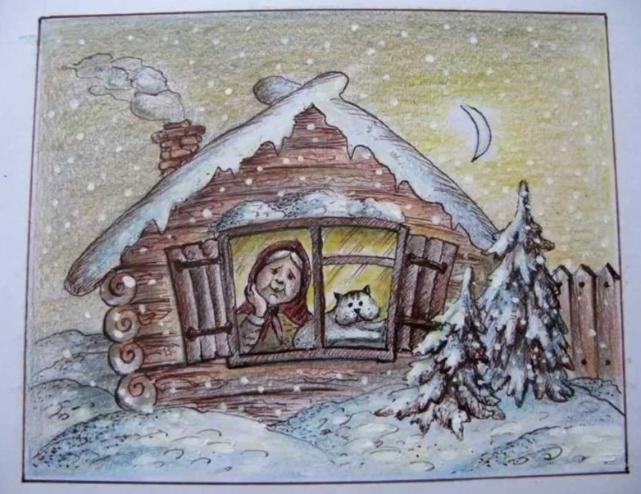
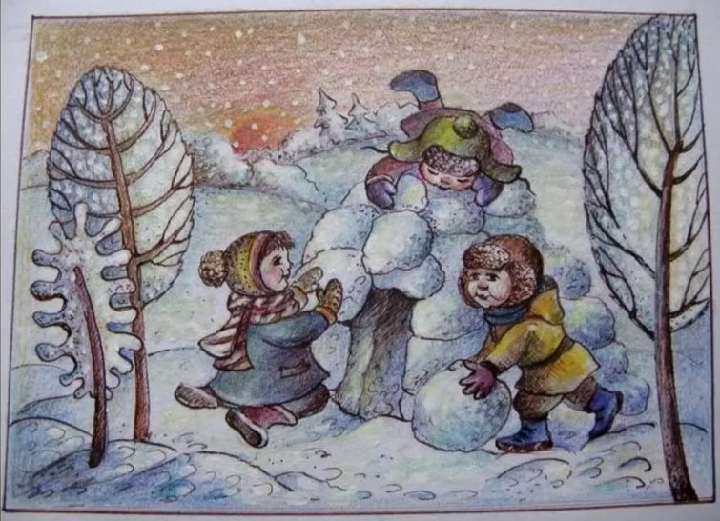
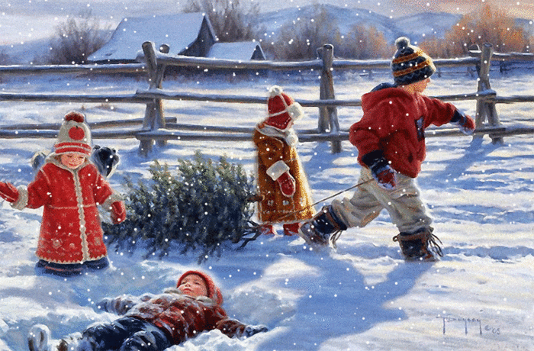
Этапы реализации проекта
ПЕРВЫЙ ЭТАП
Знакомство со стихотворением «Ветхая избушка», Знакомство с автором произведения, просмотр видеоклипа с чтением стихотворения.
Краткая беседа, наводящая детей на понимание содержания произведения.

Slide 10
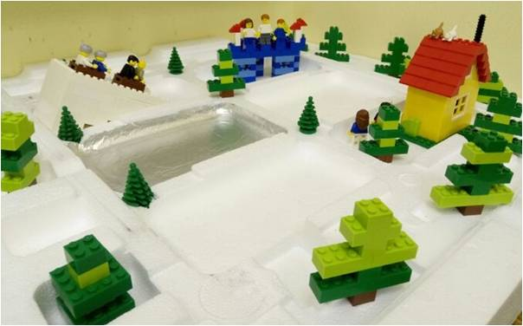
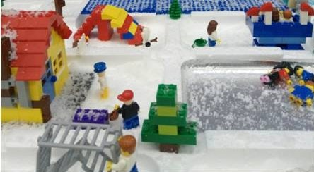
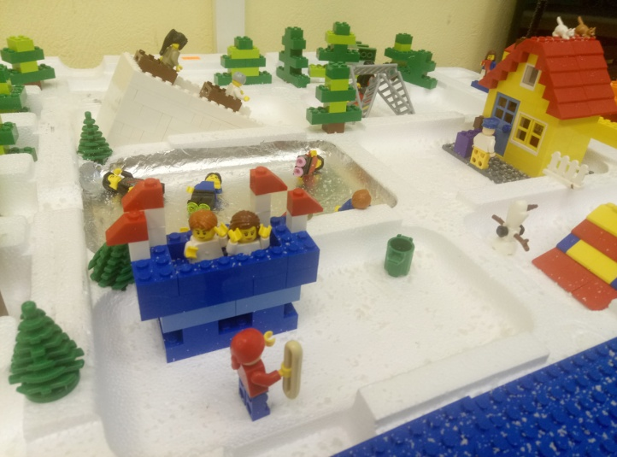
ВТОРОЙ ЭТАП
Постройка макета по содержанию произведения,
возведение необходимых элементов.

Slide 11
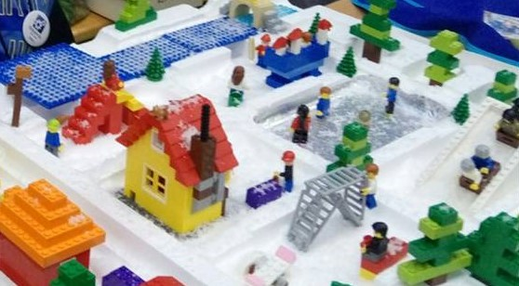

ТРЕТИЙ ЭТАП
Выступление с проектом на Робототехническом фестивале «РобоАрктика» в рамках мероприятий VII Всероссийской научной конференции учащихся «ЮНОСТЬ. НАУКА. КУЛЬТУРА - АРКТИКА 2018», Мурманск.

Slide 12
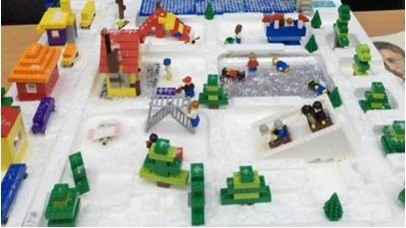
В результате проведенной работы отмечается:
-Развитие у детей устойчивого интереса к выстраиванию поведенческой среды;
- Обогащение терминологического словаря учащихся
- Повышение мотивации детей к фантазированию
-Развитие способности детей к моделированию через познавательный интерес к Лего – конструированию.
Заключение

Slide 13

Информация об учреждении
Работа проводилась на базе МОУ ДО Детско-юношеского центра Кольского района Мурманской области
Адрес: 184355, Мурманская область, п. Мурмаши, ул. Позднякова, д.2
E-mail: duts09@yandex.ru

